Slide 1
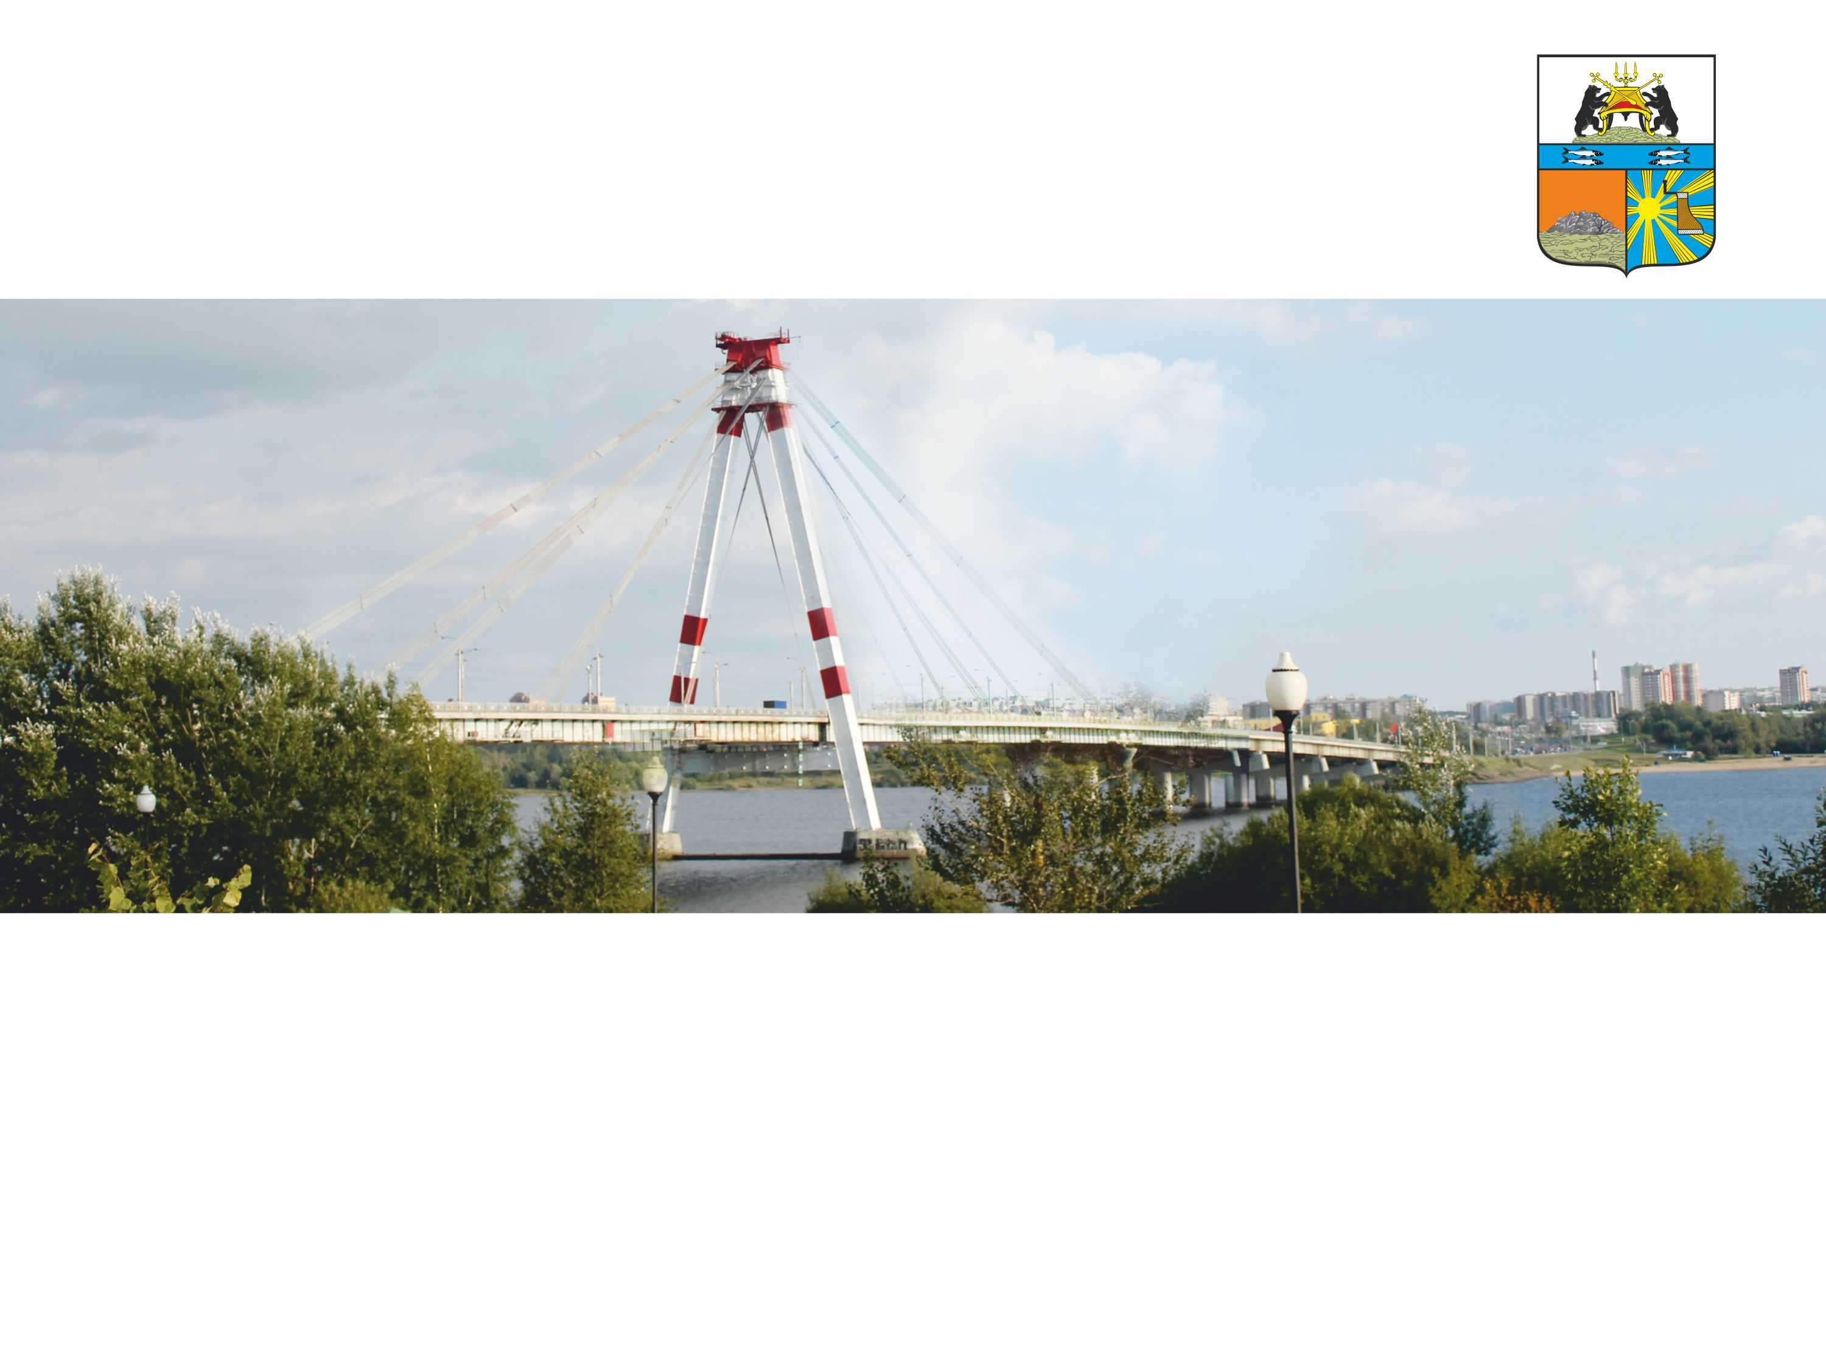
Праздничное новогоднее оформление города Череповца
2020-2021 гг.
2020

Slide 2
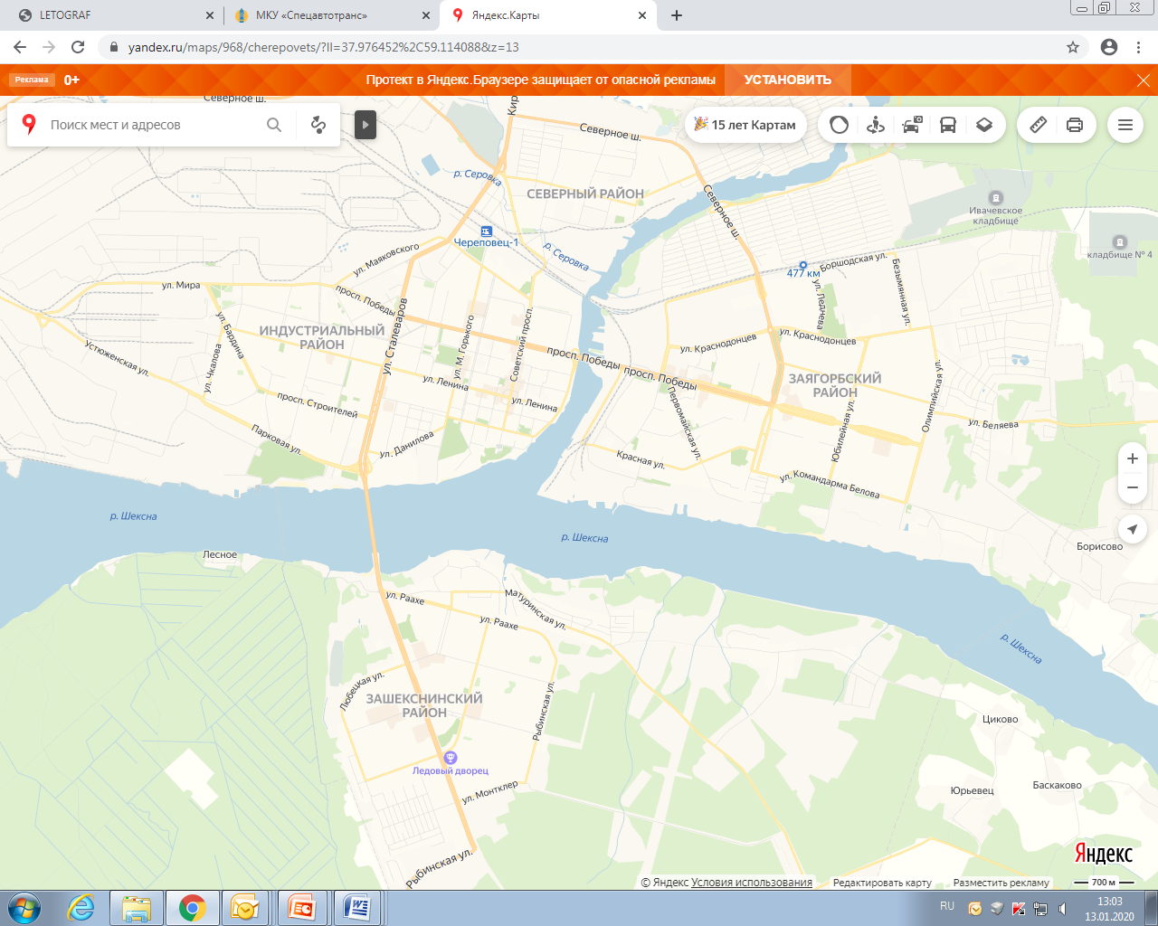
Объекты, планируемые к оформлению
пл. у КДЦ «Северный»
Парк 200-летия
пл. Металлургов
пл. Химиков
пл. Молодежи
пл. у Ледового дворца
2

Slide 3
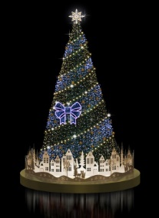
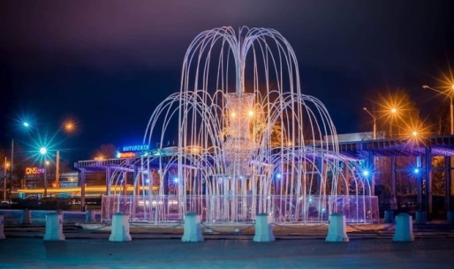
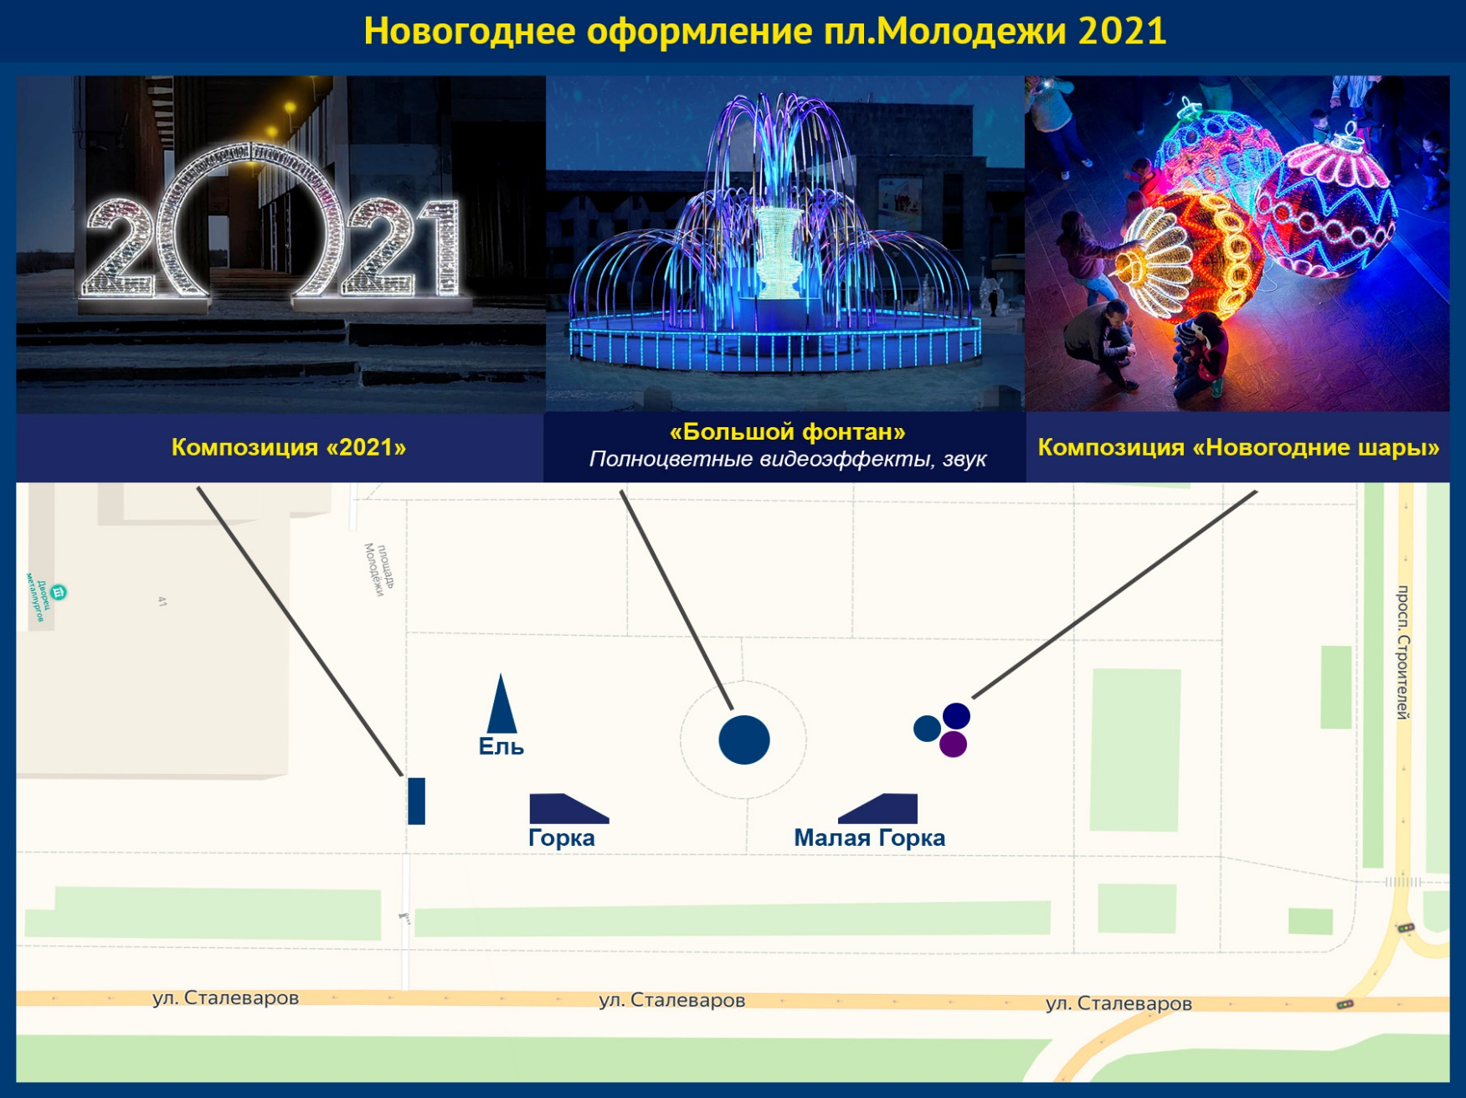
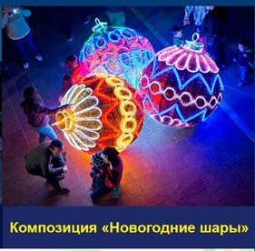
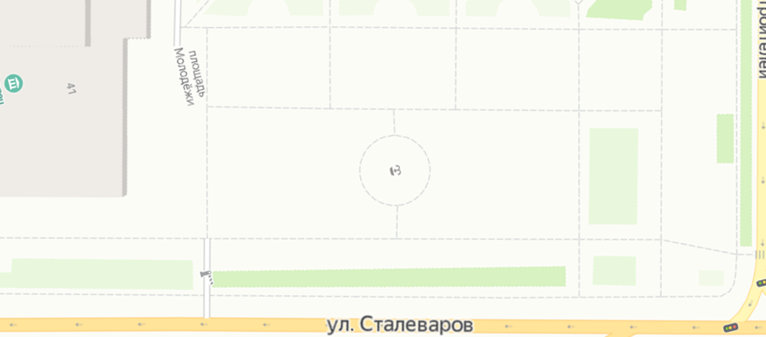





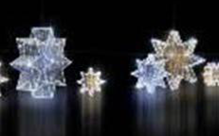
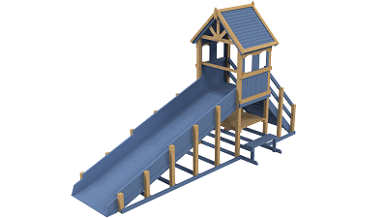
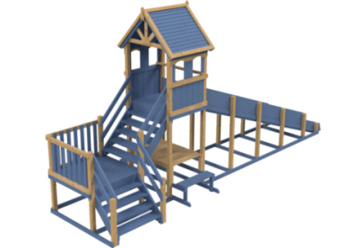
Новогоднее оформление пл. Молодежи
1
2
3
4
№ п.п. | Наименование арт-объекта
1 | Ель 16 м
2 | Фонтан
3 | Композиция "2021"
4 | Новогодние шары
5 | Световая композиция "Звезды"
6 | Малая горка
7 | Большая горка
5
6
7
3

Slide 4
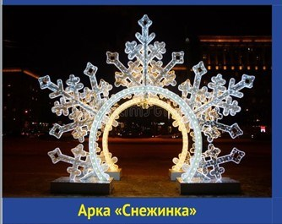
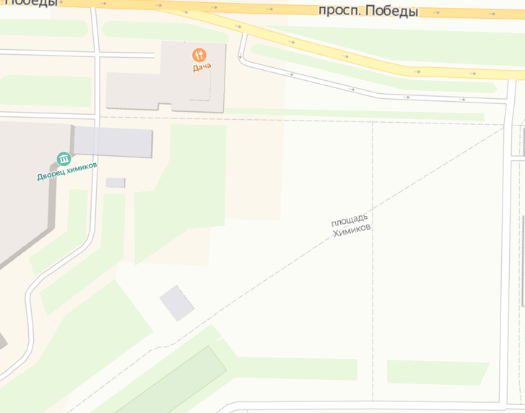


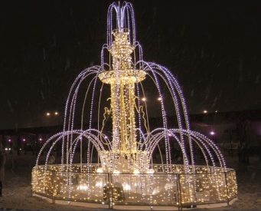
Новогоднее оформление пл. Химиков
1
2
3
4
№ п.п. | Наименование арт-объекта
1 | Снежинка
2 | Карета с лошадьми
3 | Ель 16 м
4 | Новогодние шары
5 | Горка большая
6 | Фонтан
7 | Горка малая
5
6
7
4

Slide 5
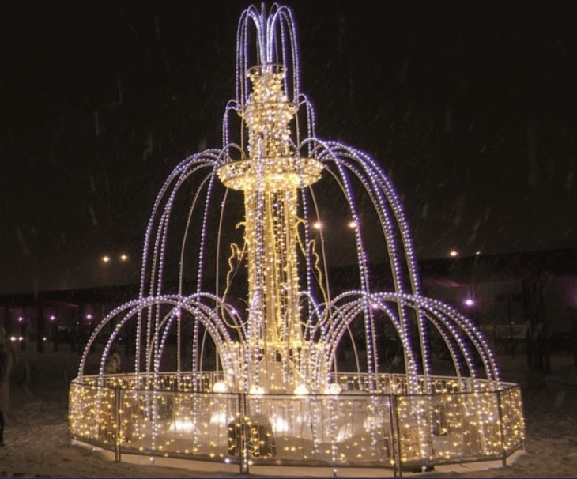

Новогоднее оформление парка 200-летия, пл. Металлургов, пл. у Ледового дворца, пл. у КДЦ «Северный»
№ п.п. | Наименование арт-объекта
1 | Фонтан
2 | Ель 13м/16 м
3 | Горка большая
4 | Горка малая
5

Slide 6
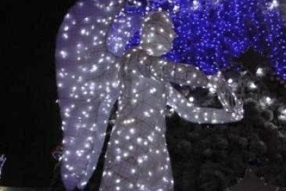
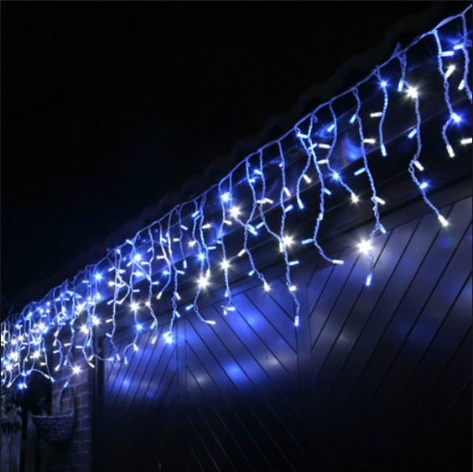
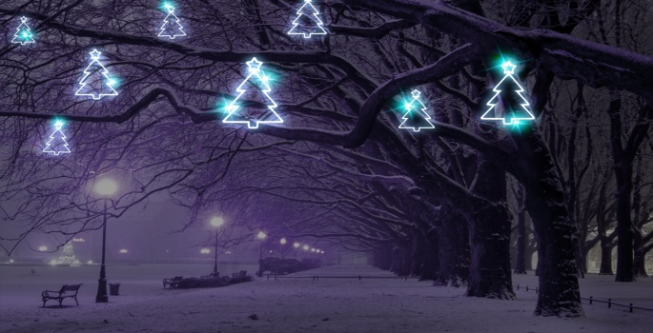
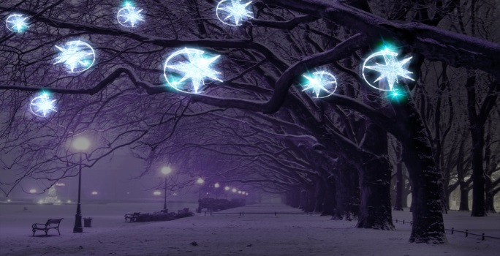
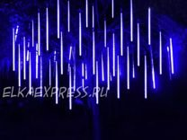
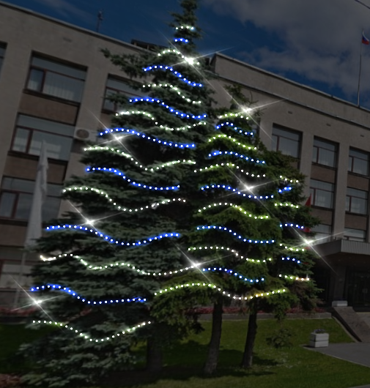
Новогоднее оформление прочих объектов
Наименование объекта | Наименование мероприятия
пл. у ДК «Строитель» | Установка каркасной ели 16 м 2. Установка большой горки
Новые углы | 3. Установка каркасной ели 13 м
Макаринская роща | 4. Установка средней горки
пл. Революции | 5. Новая ель живая 13 м 6. Установка большой горки 7. Оформление гирляндой «Бахрома» по периметру площади спуск к памятнику основателям города Афанасию и Феодосию, сквер у дома И.А. Милютина 8. Монтаж светодиодной композиции «рождественский ангел»
Советский пр. | 9. Оформление деревьев светодиодными «звездами», «елочками».
Советский пр./ул. Ленина, пр. Строителей напротив мэрии, Октябрьский пр. у Ледового дворца | 10. Оформление перекрестков светодиодной гирляндой «тающие сосульки»
7
8
9
10
11
6

Slide 7
Спасибо за внимание!
7

